Slide 1
ISO/IEC14443-4协议 ——学习总结

Slide 2
主讲内容
非接触式IC的工作原理
信号能量及信号接口
初始化和抗冲突特性
数据传输协议

Slide 3
非接触式IC的工作原理
主讲内容
工作原理简介
IC卡技术指标及物理特性

Slide 4
非接触式IC的工作原理
交变的磁场 RF， 频率为13.56M
LC谐振回路，共振，产生电荷，累积到2V以上，作为内部工作电压
PICC内的数据发射出去或接受读写器的数据
PCD对接收到的信号进行解调、解码后送至后台计算机

Slide 5
非接触式IC卡技术指标
 | 参数
外形尺寸 | IS0标准卡85.72mm×54.03mm×0.76mm±容差
存储容量 | 8Kbit,16个分区，每分区两组密码
工作频率 | 13.56MHz
通讯速率 | 106KBoud
读写距离 | 2.5~10cm
读写时间 | 1~2ms
工作温度 | 0℃~50℃
擦写寿命 | >100,000次
数据保存 | >10年
封装材料 | PVC、ABS、PET、PETG、0.13mm铜线
封装工艺 | 超声波自动植线/自动碰焊
执行标准 | ISO 14443，ISO 10536
功能 | 支持一卡多用
典型应用 | 企业/校园一卡通、公交储值卡、高速公路收费、停车场、小区/园区管理等

Slide 6
主讲内容
非接触式IC的工作原理
信号能量及信号接口
初始化和抗冲突特性
数据传输协议

Slide 7
信号能量及信号接口
主讲内容
信号能量
RFID常用编码、调制与解调技术
PICC及PCD内部运作的过程

Slide 8
信号能量
耦合IC卡的能量是通过发送频率为13.56MHz的阅读器的交变磁场来提供。
阅读器产生的磁场必须在1.5A/m-7.5A/m之间。
两种阅读器和近耦合IC卡之间的数据传输方式：A型和B型。一张IC卡只需选择两种方法之一。
符合标准的阅读器必须同时支持这两种传输方式，以便支持所有的IC卡。
阅读器在"闲置"的状态时能在两种通信方法之间周期的转换。

Slide 9
RFID常用编码
反向不归零(NRZ)编码、曼彻斯特(Manchester)编码、米勒(Miller)编码、改进Miller编码等。

Slide 10
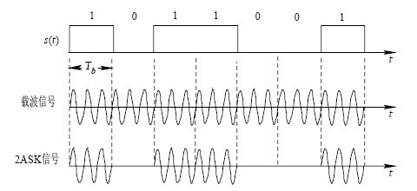
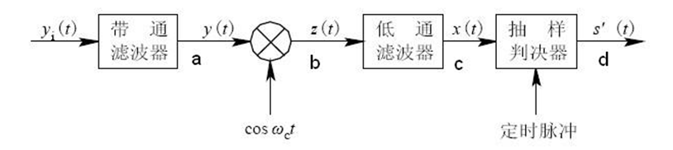
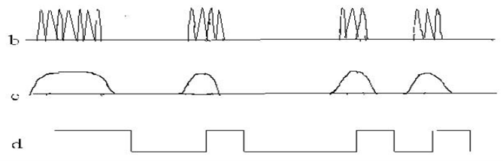
RFID常用调制与解调技术
ASK调制波形（幅移键控）
ASK解调波形

Slide 11
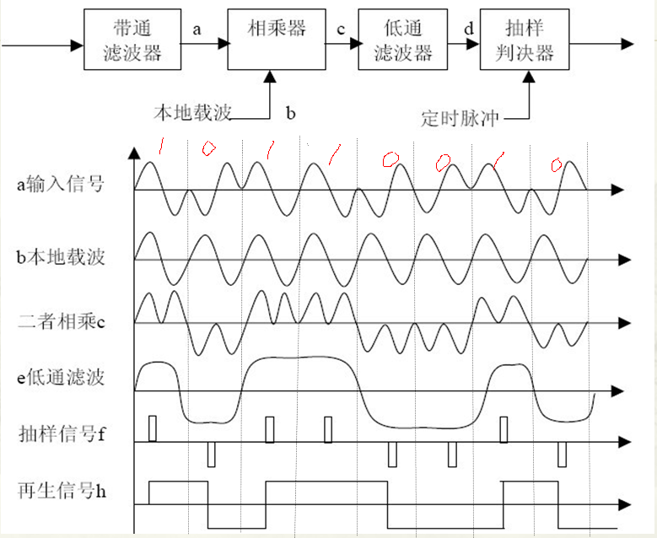
BPSK调制与解调（双相移键控）

Slide 12
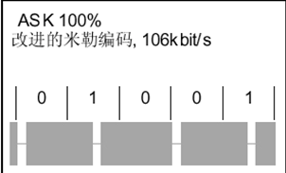
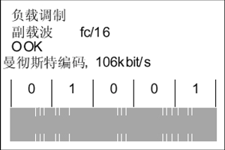
PICC及PCD内部编解码与调制解调过程
PCD ->PICC（Type A）
PCD <- PICC

Slide 13
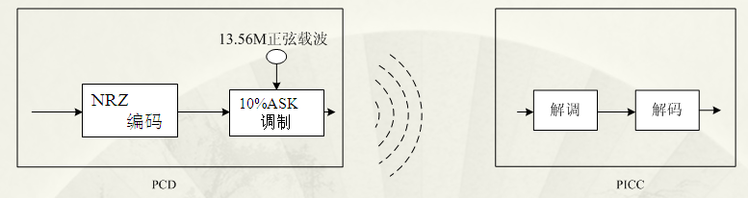
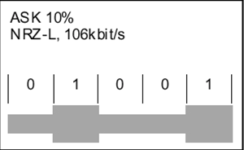
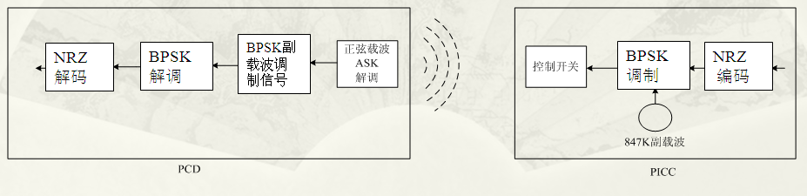
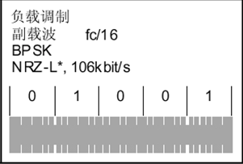
PICC及PCD内部编解码与调制解调过程
PCD ->PICC（Type B）
PCD <- PICC

Slide 14
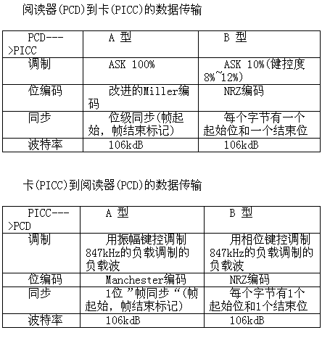
信号接口小结

Slide 15
主讲内容
非接触式IC的工作原理
信号能量及信号接口
初始化和抗冲突特性
数据传输协议

Slide 16
初始化和抗冲突特性
协议内容：
这一部分规定了邻近卡（PICCs）进入邻近耦合设备（PCDs)时的轮寻。
通信初始化阶段的字符格式、帧结构、时序信息、REQ和ATQ命令内容。
从多卡中选取其中的一张的方法，即如何抗冲突的。
初始化阶段的其它必须的参数。
主讲内容：
以type a为代表，介绍PICC的几种状态
以type a为代表，引入一个抗冲突的实例，说明相关流程。
分type a和 type b两类，总体介绍抗冲突流程。

Slide 17
POWER OFF
IDLE (休闲)状态
REQA命令
READY 状态
防冲突循环
Select 命令
ACTIVE 状态
应 用
HALT 命令
Wake-up 命令
HALT 状态
以A类为代表的PICC状态图

Slide 18
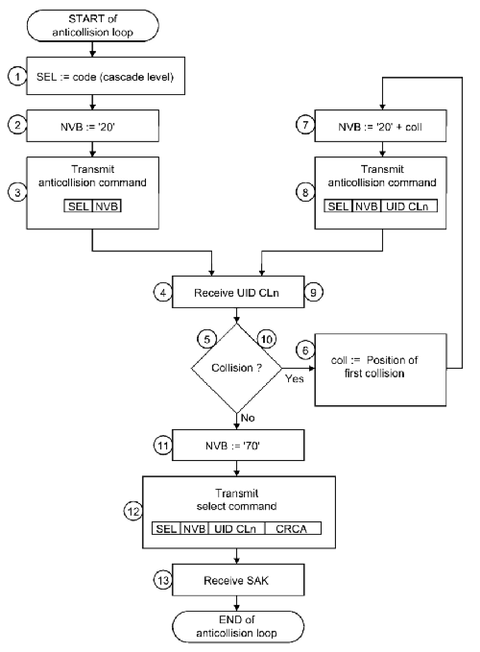
TYPE A防碰撞环流程

Slide 19
例：假设在PCD场中有2张PICC卡，说明初始化和防冲突过程。
已知： PICC＃1的UID 大小：1，UID0=“10”
PICC＃2的UID 大小：2
约定：
PCD to PICC
PICC to PCD
（× × ×‥ ×）b
发送的第1位（最低位）
比特帧防冲突选择时序如图所示，操作分三阶段：
（1）Request（PCD发送请求命令）
REQA
所有卡PICC应答ATQA
’26’
ATQA
PICC #1
卡＃1采用比特防冲突，b8b7=00, ∴UID＝1
b1（10000000 00000000）b16
ATQA
PICC #2
卡＃2采用比特防冲突，b8b7=01, ∴UID＝2
b1（10000010 00000000）b16

Slide 20
（2）Anticollision loop, cascade level 1（防冲突循环CL1）
SEL | NVB
PICC #1
UID0 | UID1 | UID2 | UID3 | BCC
’93’
’20’
∵UID＝1
PCD发防冲突命令
b1（00001000 ）b8 （此处为UID0编码：10H）
CT | UID0 | UID1 | UID2 | BCC
PICC #2
b1（00010001 ）b8（此处为CT编码：88H）
∵ UID＝2
First collision at bitpoint ＃4
∴ coll＝4
SEL | NVB
0001
 | UID0 | UID1 | UID2 | BCC
PICC #2
’93’
’24’
冲突发生之前被接收到的UID CLn的一部分再加上(0)b或(1)b
b1（0001 ）b4
只有卡2响应，故不冲突
SEL命令
SEL | NVB | CT | UID0 | UID1 | UID2 | BCC | CRC-A
’93’
’70’
b1（00010001 ）b8
SAK | CRC-A
b1（× × 1 × × × × × ）b8
b3=1, UID不完整

Slide 21
（3）Anticollision loop, cascade level 2（防冲突循环CL2）
SEL | NVB
’95’
’20’
PICC #2
UID3 | UID4 | UID5 | UID6 | BCC
现在已完整，从UID0～UID7
SEL命令
SEL | NVB | CT | UID0 | UID1 | UID2 | BCC | CRC-A
’95’
’70’
SAK | CRC-A
“7”－最大字节数
b1（× × 0 × × × × × ）b8
b3=0, UID 完整
卡应答SAK，指出UID完整，从Ready状态转换到Active状态

Slide 22
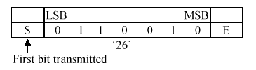
REQA和WAKE-UP帧：请求和唤醒帧用来初始化通信
通信开始
7个数据位发送，LSB首先发送。（标准REQA的数据内容是‘26’，WAKE-UP请求的数据内容是‘52’）
通信结束
ATQA：在PCD发送请求命令（REQA）之后，所有PICC以其在两个数据字节中编码了可用防冲突类型的请求应答（ATQA）表示同步地进行响应
规则1：位b7和b8编码了UID长度（单个、两个或三个）
规则2：b1、b2、b3、b4或b5中的一个应置为(1)b以指出比特帧防冲突。
b16 | b15 | b14 | b13 | b12 | b11 | b10 | b9 | b8 | b7 | b6 | b5 | b4 | b3 | b2 | b1
RFU |  |  |  |  |  |  |  | UID长度比特帧 |  | RFU | 比特帧防冲突
ATQA的b8b7 | UID的大小 | 最大级联CL | UID的字节数
00 01 10 | 1 2 3 | 1 2 3 | 4 7 10

Slide 23
SELECT 和ANTICOLLISION命令：用于防冲突循环，组成如下：
校验位仅当UID的数据位为4字节时（完整）才有。
选择代码SEL（1字节）
有效位数量NVB（1字节）：规定了PCD所发送的CLn的有效位的数目
由NVB指定的UID CLn（0～40位）
SEL | NVB | UID CL_{n} 数据位 | BCC校验位
1字节
1字节
0～4字节
1字节
b8 | b7 | b6 | b5 | b4 | b3 | b2 | b1 | 含义
1 | 0 | 0 | 1 | 0 | 0 | 1 | 1 | 选择串联级别1
1 | 0 | 0 | 1 | 0 | 1 | 0 | 1 | 选择串联级别2
1 | 0 | 0 | 1 | 0 | 1 | 1 | 1 | 选择串联级别3
1 | 0 | 0 | 1 | 所有其他 |  |  |  | RFU
UID大小：1 | UID大小：2 | UID大小：3 | UID CLn
UID0 | CT | CT | UID CL1
UID1 | UID0 | UID0
UID2 | UID1 | UID1
UID3 | UID2 | UID2
BCC | BCC | BCC
 | UID3 | CT | UID CL2
 | UID4 | UID3
 | UID5 | UID4
 | UID6 | UID5
 | BCC | BBC
 |  | UID6 | UID CL3
 |  | UID7
 |  | UID8
 |  | UID9
 |  | BCC
CT为级联标志 ，编码为88H
BBC是检验字节，以上4个字节的异或。

Slide 24
NVB的编码（有效比特的数）
b8 | b7 | b6 | b5 | b4 | b3 | b2 | b1 | 含义
0 | 0 | 1 | 0 | - | - | - | - | 字节计数=2
0 | 0 | 1 | 1 | - | - | - | - | 字节计数=3
0 | 1 | 0 | 0 | - | - | - | - | 字节计数=4
0 | 1 | 0 | 1 | - | - | - | - | 字节计数=5
0 | 1 | 1 | 0 | - | - | - | - | 字节计数=6
0 | 1 | 1 | 1 | - | - | - | - | 字节计数=7
- | - | - | - | 0 | 0 | 0 | 0 | 比特计数=0
- | - | - | - | 0 | 0 | 0 | 1 | 比特计数=1
- | - | - | - | 0 | 0 | 1 | 0 | 比特计数=2
- | - | - | - | 0 | 0 | 1 | 1 | 比特计数=3
- | - | - | - | 0 | 1 | 0 | 0 | 比特计数=4
- | - | - | - | 0 | 1 | 0 | 1 | 比特计数=5
- | - | - | - | 0 | 1 | 1 | 0 | 比特计数=6
- | - | - | - | 0 | 1 | 1 | 1 | 比特计数=7
较高4位称为字节计数，
较低4位称为比特计数，
SAK的编码
b8b7 | b6 | b5b4 | b3 | b2b1
RFU | b6=1，PICC兼容14443 | RFU | b3=0, UID 完整 b3=1, 还有部分UID CLn需确认 | RFU
如果UID不完整，PICC应保持READY状态并且PCD应以递增的串联级别来初始化新的防冲突环。
如果UID完整，PICC应发送带有清空的串联比特的SAK并从READY状态转换到ACTIVE状态。当提供了附加信息时，PICC应设置SAK的第6位b6。

Slide 25
TYPEB防碰撞环流程
TYPE B防碰撞环流程

Slide 26
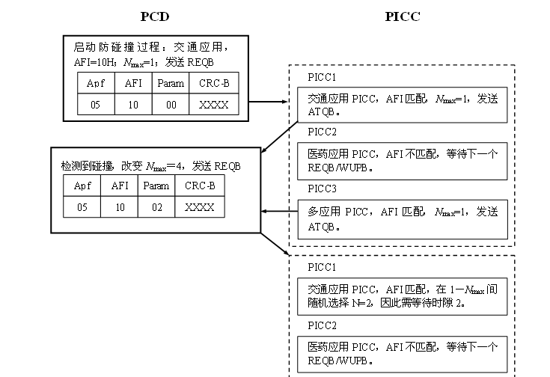

Slide 27
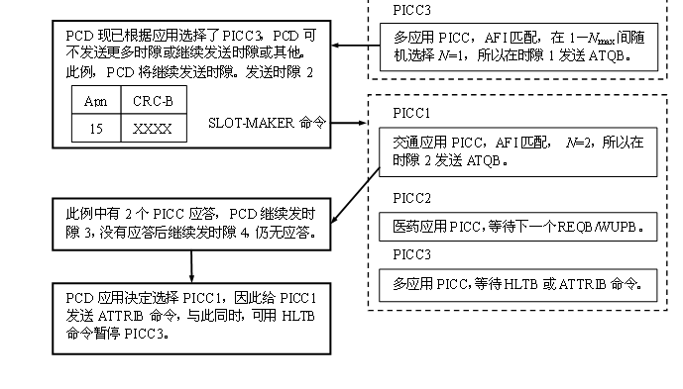

Slide 28
初始化和抗冲突小结
不同的防碰撞算法，对碰撞检测的要求会有不同，如TYPE A 防碰撞是必须辨别碰撞在哪一位发生的，而对于TPYE B的时隙 ALOHA算法，可以不必追究哪一位发生了碰撞，只要判别在该时隙里是否发生碰撞即可。
无论什么协议都需要判断是否发生了碰撞才能进行下一步的操作，因此碰撞检测 是实现防碰撞算法和协议不可少的重要环节。

Slide 29
主讲内容
非接触式IC的工作原理
信号能量及信号接口
初始化和抗冲突特性
数据传输协议

Slide 30
数据传输协议
主讲内容：
PICC的激活过程和解除激活的流程。
在流程图上分别介绍RATS、ATS、PPS(协议和参数选择)等命令结构和编码 。
介绍数据传输过程中的分组（块）结构编码及操作。
介绍一个分组链传输的例子。

Slide 31
TYPE A

Slide 32
RATRS(请求ATS)命令：
第一字节：命令开始，编码为E0H。
第二字节：高4位为FSDI，用于编码 PCD可接收的FSD(最大帧长).
低4位为CID(卡标识符),PICC寻址的逻辑号编码 值为0-14，15为备用。
第三、四字节：校验码。
‘E0’
开始的字节
参数FSDI、CID
参数字节 编码FSDI和CID
CRC1
CRC2
FSD到FSDI的转换表
FSDI | 0 | 1 | 2 | 3 | 4 | 5 | 6 | 7 | 8 | 9-F
FSD(字节) | 16 | 24 | 32 | 40 | 48 | 64 | 96 | 128 | 256 | RFU>256

Slide 33
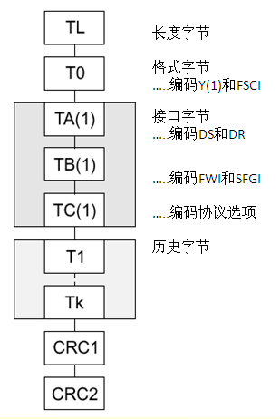
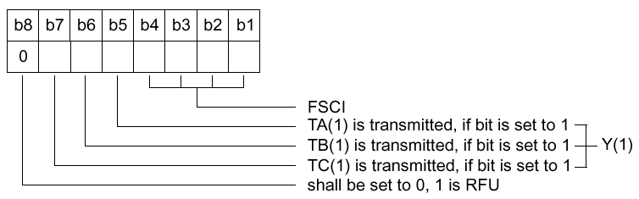
ATS(answer to select)命令：
长度字节TL：给出ATS响应的长度，包括TL字节，但不包含两个CRC字节，且ATS不能超出FSD的大小，因此TL的最大值应不超过 FSD-2。
格式字节T0：可选，只要出现，长度字节TL就会>1。FSCI用于编码FSC，即PICC可接收的最大帧长，缺省值为2，即32字节。FSC的编码等于FSD（之前）的编码。
FSCI
若该位置为1,TA(1)被传输
若该位置为1,TB(1)被传输
若该位置为1,TC(1)被传输
应置为0,1为RFU

Slide 34
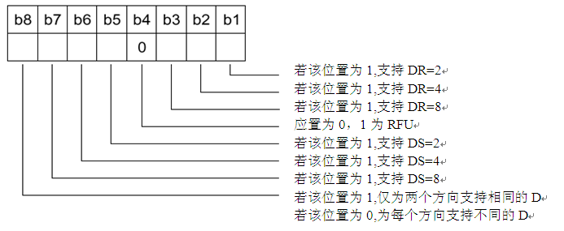
ATS(answer to select)命令：
接口字节TA(1)：决定参数因子D、编码 DS(发送因子)和DR（接收因子）。
最高有效位b8编码了为每个方向处理不同除数的可能性。当该位被置为1时，PICC不能为每个方向处理不同除数。
位b7到b5为PICC到PCD方向编码了PICC的位速率能力，称为DS。其缺省值应为(000)b。
位b4被置为(0)b，其他值为RFU。
位b3到b1为PCD到PICC方向编码了PICC的位速率能力，称为DR。其缺省值应为(000)b。

Slide 35
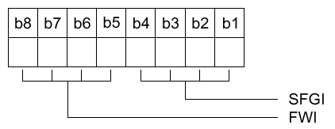
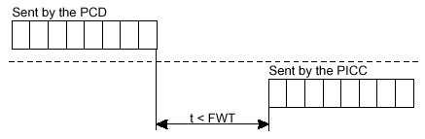
ATS(answer to select)命令：
接口字节TB(1)：编码FWT(帧等待时间)和SFGT(启动帧保护时间)。
FWT：PICC在PCD帧结束后，开始其响应帧的最大时间（可扩展）
SFGT：在发送了ATS之后，准备接收下一个帧之前，PICC所需的特定保护时间。
FWT=（256×16/fc）×2^FWI
SFGT=（256×16/fc）×2^SFGI
其中：因FWI、SFGI的范围为0-14,所以 302us<= FWT、SFGT <=4949ms,
FWT默认为4.8ms,SFGT为302us 。

Slide 36
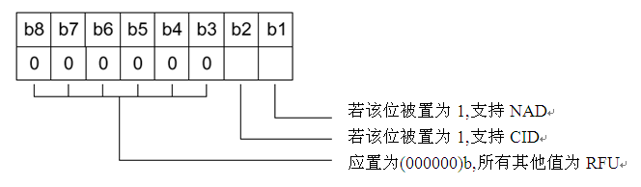
ATS(answer to select)命令：
接口字节TC(1)：编码协议选项。
CID为卡标识符 NAD为结点地址
b2b1位：定义了在PICC支持的开端字段中的可选字段。允许PCD跳过已被指出被PICC支持的字段，但PICC不支持的字段应不被PCD传输。
历史字节：是可选项，包含了通用信息。ATS的最大长度（TL）给出了历史字节的最大可能数目。

Slide 37
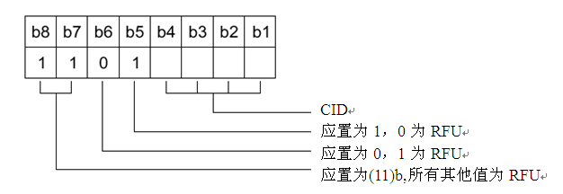
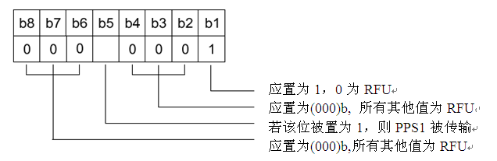
PPS(协议和参数选择)命令：
PPSS
开始字节
起始字节(PPSS)。高4位编码为(1101)b，其他值时RFU，低4位定义CID，即对PISS寻址的逻辑号。
PPS0
参数字节0
…..编码PPS1的出现
PPS1
参数字节1
…..编码DR1和DS1
CRC1
CRC2
PPS0 用于表明可选字节PPS1是否出现。该字节b8b7b6设置为(000)b，b4b3b2b1设置为(0001)b，b5=1时表示后面出现了PPS1字节。

Slide 38
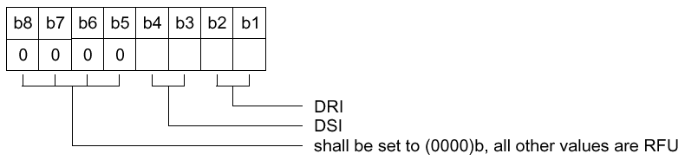
PPS(协议和参数选择)命令：
PPSS
开始字节
PPS1 b8b7b6b5为(0000)b，b4b3为DSI(发送因子的值),b2b1为DRI(接收因子的值)。其中DSI和DRI的两位编码00,01,10,11时，对应的D（参数因子）值为1,2,4,8。
PPS0
参数字节0
…..编码PPS1的出现
PPS1
参数字节1
…..编码DR1和DS1
CRC1
CRC2
PPS响应：
它为PICC接收PPS请求后的应答，由3个字节组成，第一字节为PPSS(同上)，后两字节为CRC字节
PPSS
CRC1
CRC2

Slide 39
TYPEB防碰撞环流程
TYPE B

Slide 40
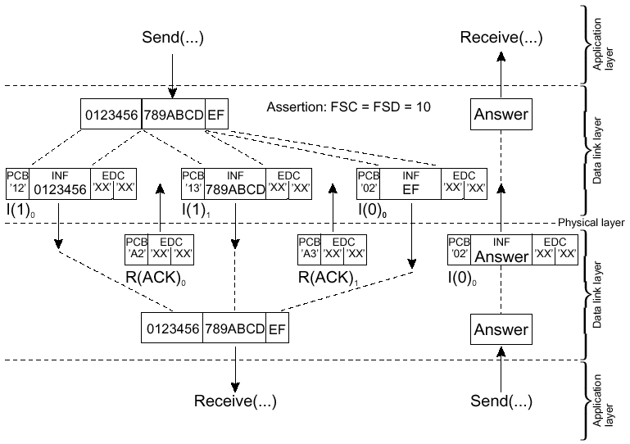
半双工块传输协议
协议按ISO参考模型，定义了四层：物理层、数据链路层、会话层和应用层，其中物理层交换字节，数据链路层定义用于交换的分组（块），会话层结合数据链路层以实现系统的最小开销，应用层处理命令。

Slide 41
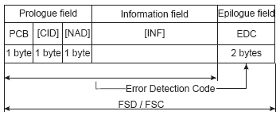
块格式
一个数据块分为三个域，即报告头域（强制），信息域（可选）和结束域（强制）。
报告头域：分为控制字节（强制），CID（可选），NAD（可选）。其中控制字节表明3种不同块格式，即I块，R块，S块：I块为数据传输块，包含数据域；R块为应答块，分为正确接收应答和错误接收应答，不带数据域；S块分为两种，一种为等待延迟请求，带一个byte数据域，另一种是DES命令，不带数据域
信息域：是可选的。如有INF，则在信息分组(I-block)中为应用数据，在管理分组(S-block)中是状态信息而不是应用数据
结束域：结束域中包括2bytesCRC值。

Slide 42
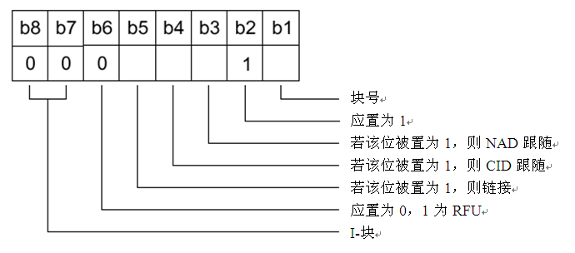
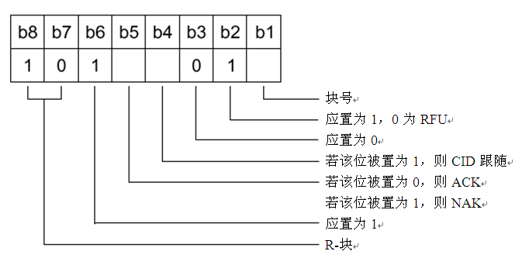
用于传送控制数据传输所需要的信息。定义了三种分组的基本类型
PCB域(控制字节)：
I-块 ：为应用层提供使用的信息。
CID
NAD
R-块 ：用于传送确认(ACK)或不确认信息(NAK)。R-块不包含INF域。

Slide 43
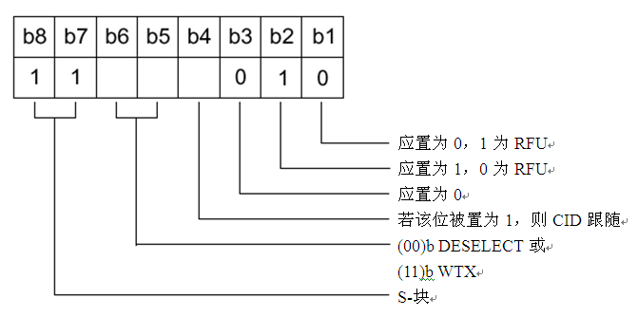
PCB域(控制字节)：
用于传送控制数据传输所需要的信息。定义了三种分组的基本类型
S-块 ：用于在PCD和PICC间交换控制信息的。
有两类管理分组：帧等待时间扩展(WTX)或DESELECT命令

Slide 44
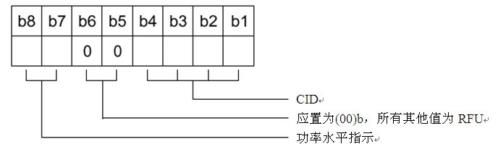
CID域：
用于识别特定的PICC，它由三部分组成：
最高有效位b8b7用于从PICC到PCD的功率水平指示。对于PCD到PICC的通信，这两位应被置为0。功率水平见下表
位b6和b5用于传送附加信息，它没有被定义并应置为(00)b，所有其他值为RFU。
位b4到b1编码CID。一个PICC若不支持CID，则它可忽略分组中所含的CID值。如果，则应对在CID域中使用其CID的分组进行应答，对CID域不是其CID的分组不以应答
功率水平指示的编码
(00)b | PICC不支持功率水平指示
(01)b | 功率不满足全功能应用
(10)b | 功率满足全功能应用
(11)b | 功率充裕

Slide 45
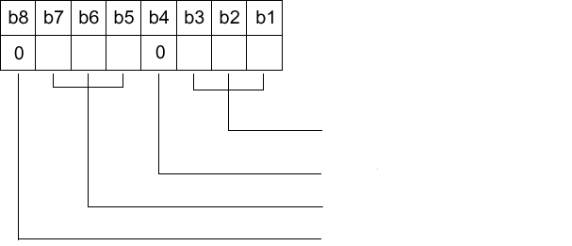
NAD域：
用于PCD和PICC间建立和编址不同的逻辑连接：
结构：
b8和b4置0;
b7b6b5为目标结点地址;
b3b2b1为源结点地址。
源结点地址
置为0
目标结点地址
置为0
用途：
NAD域应仅用于I-块。
当PCD使用NAD时，PICC也应使用NAD。
在链接期间，NAD仅在链的第一个块内传输。
PCD应不使用NAD编址不同的PICC(CID应被用于编址不同的PICC）
若PICC不支持NAD,则它忽略任何一个含有NAD域的分组。

Slide 46
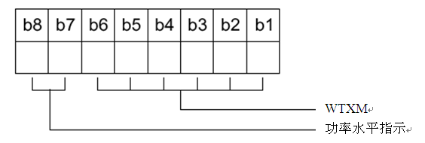
帧等待时间扩展(WTX) ：当PICC需要比定义的FWT更多的时间用于处理接收到的块时，应使用S-block的(WTX)分组来请求等待时间扩展。WTX分组请求含有1字节的信息域。
WTX分组信息域的结构：
位b6到b1编码WTXM（临时的）。WTXM在1到59范围内编码。0和60到63为RFU。
位b8，b7编码功率水平指示（已介绍过了）。
FWT的响应的临时值的公式计算：
FWTTEMP = FWT×WTXM
PICC需要的时间FWTTEMP，在PCD发送了S(WTX)响应之后开始，在PCD接收到下一个分组后失效。
且当公式得出的结果大于FWTMAX(4949ms)时，应该使用FWTMAX。

Slide 47
协议操作
PICC在激活后，等待PCD发送的正确分组。PCD发送一个分级组后,转入接收工作模式;PICC发送对接收分组响应的分组，然后转回接收模式。PCD在处理完一对命令/响应事务或FWT超时仍无响应时，才能启动新的命令/响应。
多PICC激活 ：用使PCD可以同理处理多个处于Active的PICC，而无须为解除激活和激活新PICC而多花时间。
PCD动作 | PICC1状态 | PICC2状态 | PICC3状态
给场提供功率
三张PICC进入该场 | IDLE | IDLE | IDLE
激活带CID=1的PICC | ACTIVE(1) | IDLE | IDLE
带CID=1的任何数据传输 | ACTIVE(1) | IDLE | IDLE
…
激活带CID=2的PICC | ACTIVE(1) | ACTIVE(2) | IDLE
带CID=1,2的任何数据传输 | ACTIVE(1) | ACTIVE(2) | IDLE
…
激活带CID=3的PICC | ACTIVE(1) | ACTIVE(2) | ACTIVE(3)
带CID=1,2,3的任何数据传输 | ACTIVE(1) | ACTIVE(2) | ACTIVE(3)
…
带CID=3的S（DESELECT）命令 | ACTIVE(1) | ACTIVE(2) | HALT
带CID=2的S（DESELECT）命令 | ACTIVE(1) | HALT | HALT
带CID=1的S（DESELECT）命令 | HALT | HALT | HALT
…
链接(分组链) ：链接过程允许PCD或PICC通过把信息划分成若干块来传输。每一块的长度应分别小于或等于FSC或FSD。块的链接通过链接I-块中PCB的位(M)来控制。每一个带链接位集的I-块应被R-块确认。

Slide 48
解除激活
PCD和PICC间的交易完成之后，PICC应被置为HALT状态。PICC的停活通过使用DESELECT命令来完成。DESELECT命令象协议的S-块那样编码，并由PCD发送的S(DESELECT)请求块和PICC作为确认发送的S(DESELECT)响应组成。
停活帧等待时间 ：PICC接收到来自PCD的S(DESELECT)请求帧的末端后开始发送其S(DESELECT)响应的最短时间，其值为65536/fc（4833μs）。
差错检测和恢复：当PCD发送了S(DESELECT)请求并接收到了S(DESELECT)响应，则PICC已被成功地置为了HALT状态并且分配给它的CID也被释放。当PCD没有接收到S(DESELECT)响应，则PCD可以重新进行停活序列

Slide 49
总结
主要内容回顾：
非接触式IC的工作原理
信号能量及信号接口
初始化和抗冲突特性
数据传输协议

Slide 50
ISO/IEC14443-4协议 学习总结
Thank You !

